Slide 1
Определение сорных растений и меры борьбы с ними
Работу выполнила ученица 11 класса МБОУ Чухломская средняя школа им.А.А. Яковлева
Кожухарь Инна

Slide 2
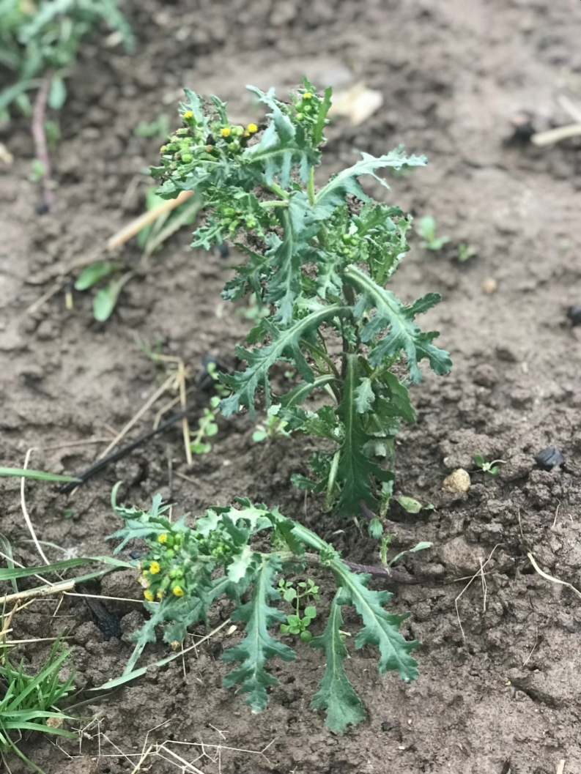
Крестовник обыкновенный
Подтип: малолетние
Биогруппа: яровые поздние
Меры борьбы: механическая обработка почвы, очистка посевных семян, соблюдение севооборота, уничтожение сорняка до цветения, ранняя зяблевая вспашка, перед посевом или до всходов культур - обработка почвенными гербицидами.
По вегетации с/х культур – обработка дикотицидами.

Slide 3
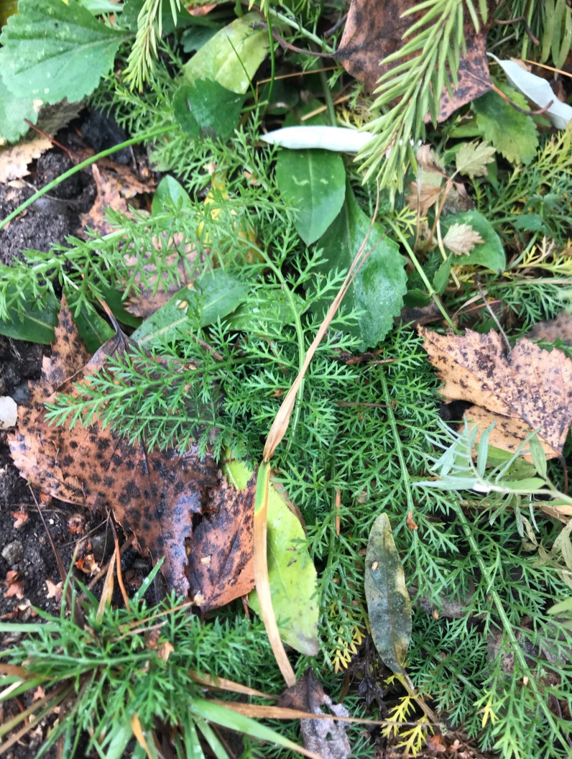
Тысячелистник обыкновенный
Подтип: многолетние
Биогруппа: корневищные
Меры борьбы: отдельные молодые растения выкапывают, весной вносят азотные удобрения. В период активного роста растений обрабатывают гербицидом избирательного действия, содержащим два или более действующих веществ, спустя шесть недель обработку повторяют.

Slide 4
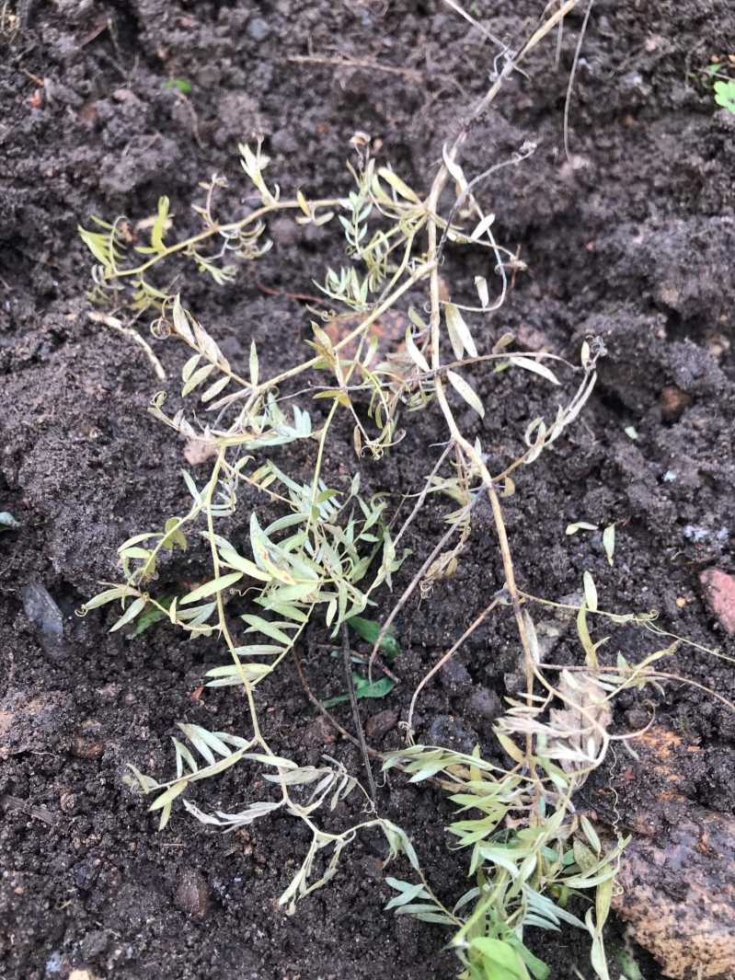
Горошек мышиный
Подтип: многолетние
Биогруппа: корнеотпрысковые Меры борьбы: механическая обработка почвы, соблюдение севооборота, очистка посевных семян, скашивание сорняка до его обсеменения, перед посевом или до всходов культур - обработка гербицидом сплошного действия или почвенными гербицидами.
По вегетации с/х культур – обработка дикотицидами.

Slide 5
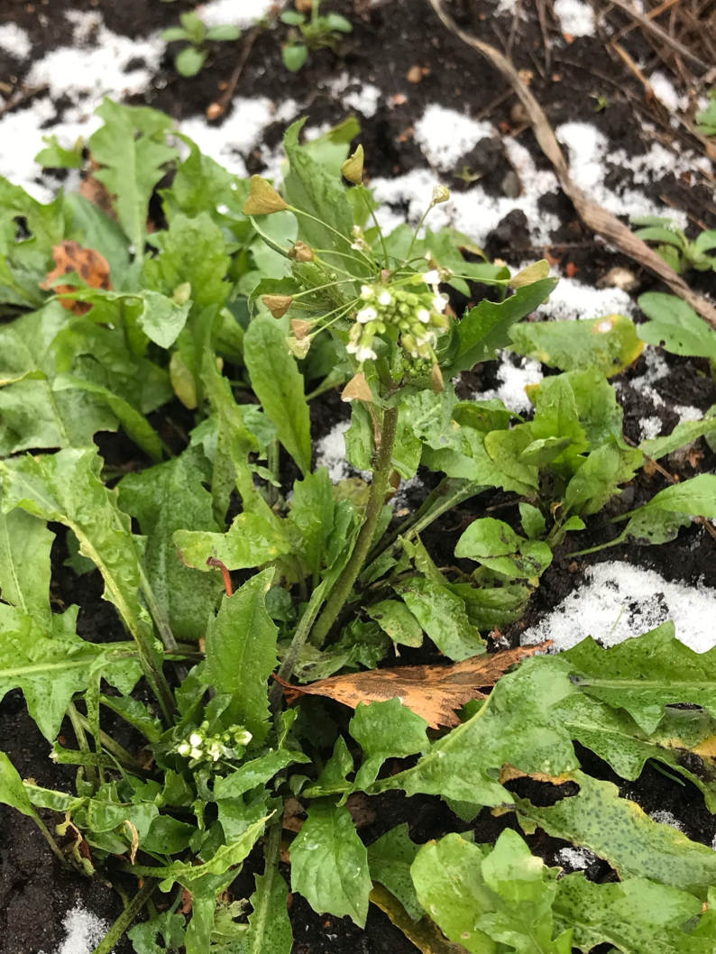
Пастушья сумка обыкновенная
Подтип: малолетние
Биогруппа: зимующие
Меры борьбы: механическая обработка почвы (осенняя, весенняя, междурядная), сорняк не переносит частых механических обработок почвы и хорошо сомкнутых посевов культурных растений, применение почвенных гербицидов перед посевом, применение дикотицидов по вегетации с/х культур.

Slide 6
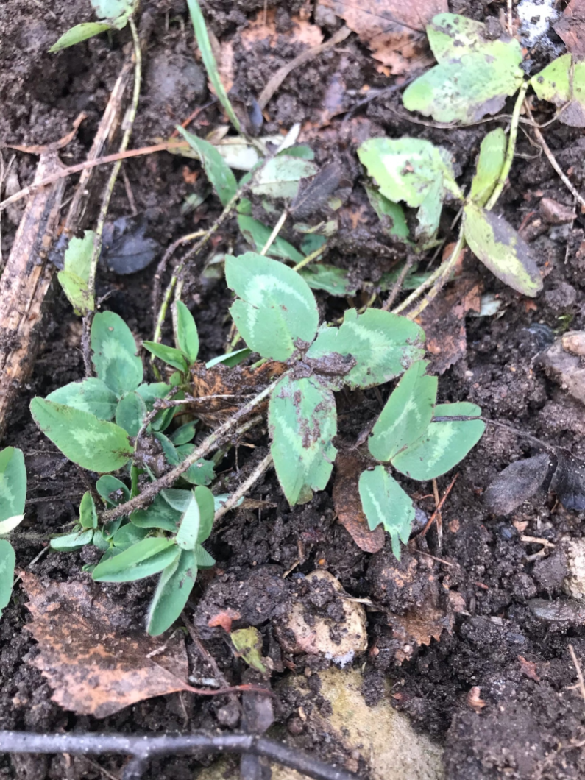
Клевер луговой
Подтип: многолетние
Биогруппа: стержнекорневые
Меры борьбы: посев качественным семенным материалом,, механическое уничтожение на невозделываемых участках, обработка гербицидами группы арилоксиалканкарбоновых кислот, карбаматов, сульфонилмочевин, глифосатов и прочих веществ.

Slide 7
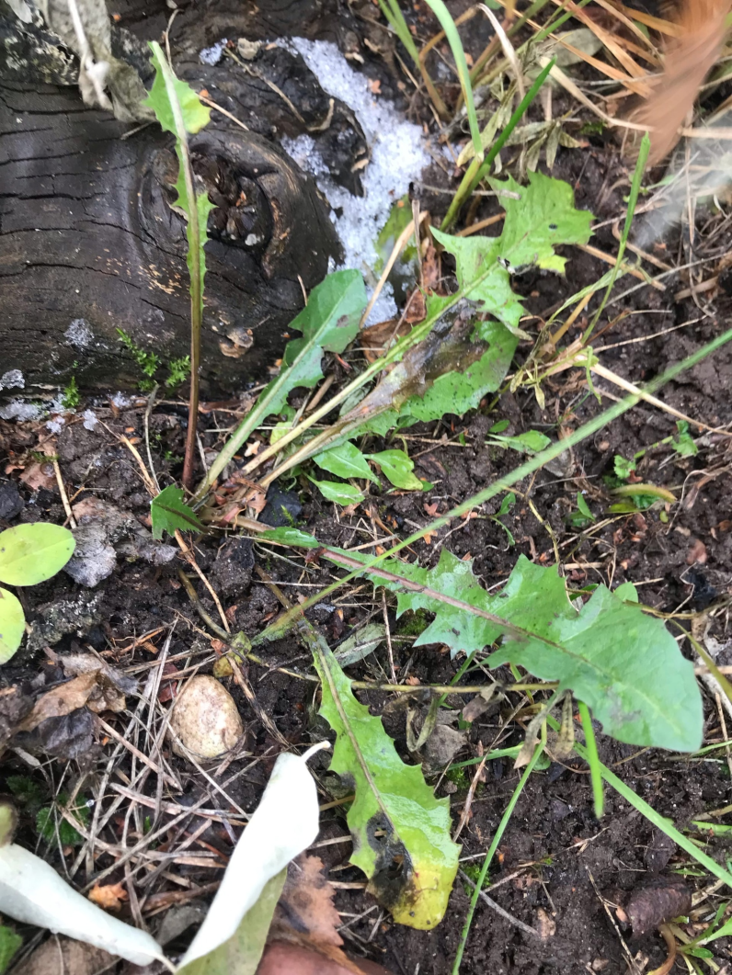
Одуванчик лекарственный
Подтип: многолетние
Биогруппа: стержнекорневые
Меры борьбы: механическая обработка почвы: корневую систему подрезают на глубину 10-15 см чем раньше, тем эффективнее, очистка посевных семян, скашивание растений до цветения, перед посевом культур - обработка гербицидом сплошного действия.

Slide 8
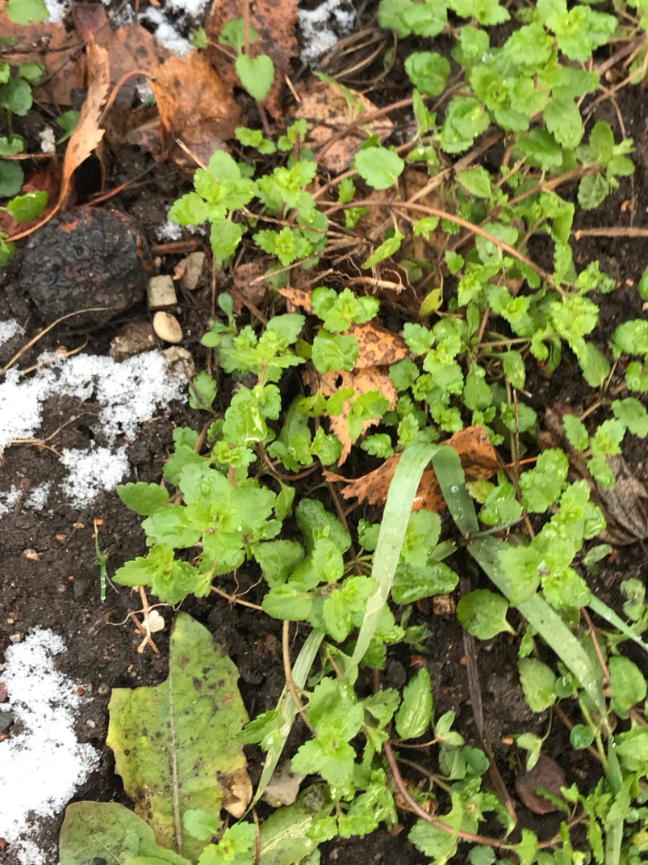
Вероника дубравная
Подтип: многолетние
Биогруппа: корневищные
Меры борьбы: вручную можно удалить только отдельные растения. Сильно зараженный участок весной обрабатывают гербицидом общего действия. Обработка гербицидом избирательного действия менее эффективна. Применяют препараты, содержащие такие вещества, как дикамба или мекопроп, участок обрабатывают дважды.

Slide 9
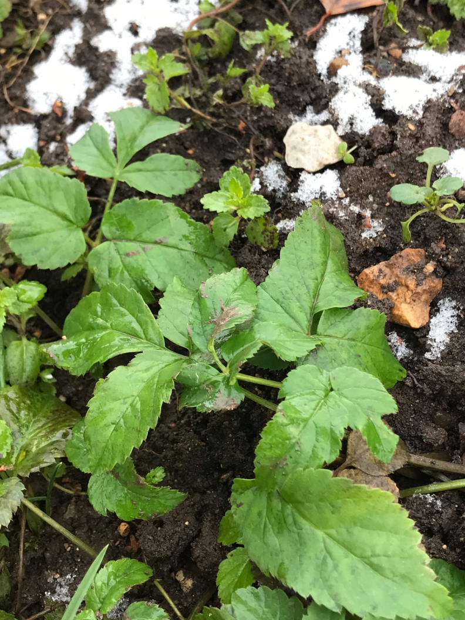
Сныть обыкновенная
Подтип: многолетние
Биогруппа: корневищные
Меры борьбы: применение гербицидов , сжигание, обработка почвы, истощение вегетативных органов и корневой системы, посадка растений-антагонистов

Slide 10
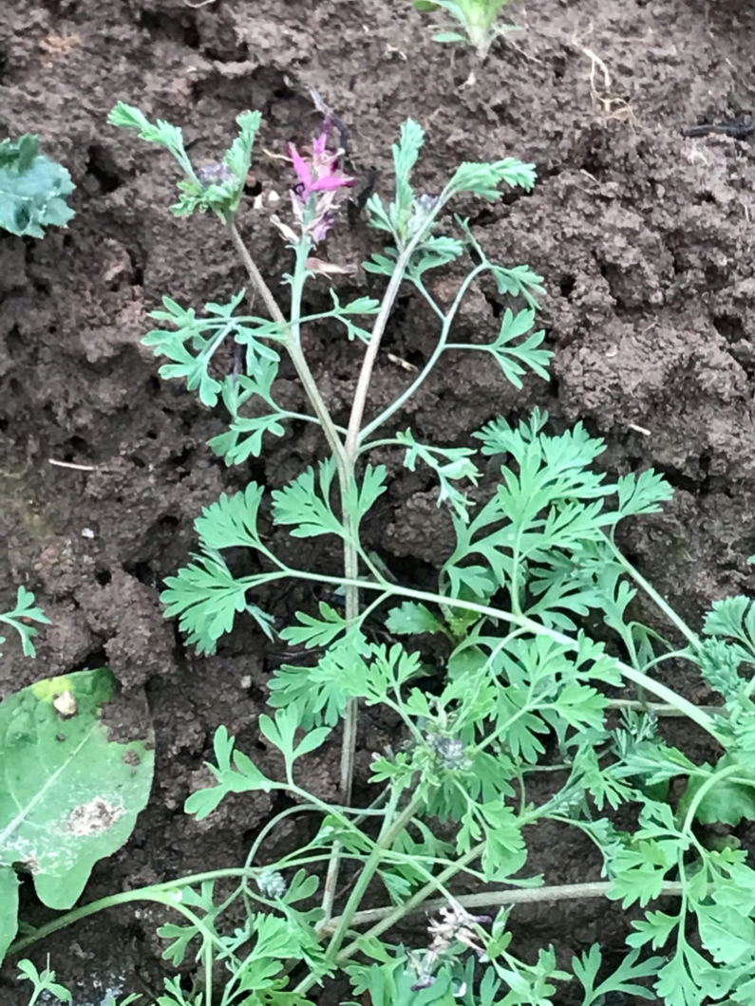
Дымянка лекарственная
Подтип: малолетние
Биогруппа: яровые ранние
Меры борьбы: механическая обработка почвы, очистка посевных семян, уничтожение сорняка до цветения, перед посевом или до всходов культур - обработка почвенными гербицидами или гербицидом сплошного действия (но стоит учитывать что растение имеет повышенную устойчивость к гербицидам).

Slide 11
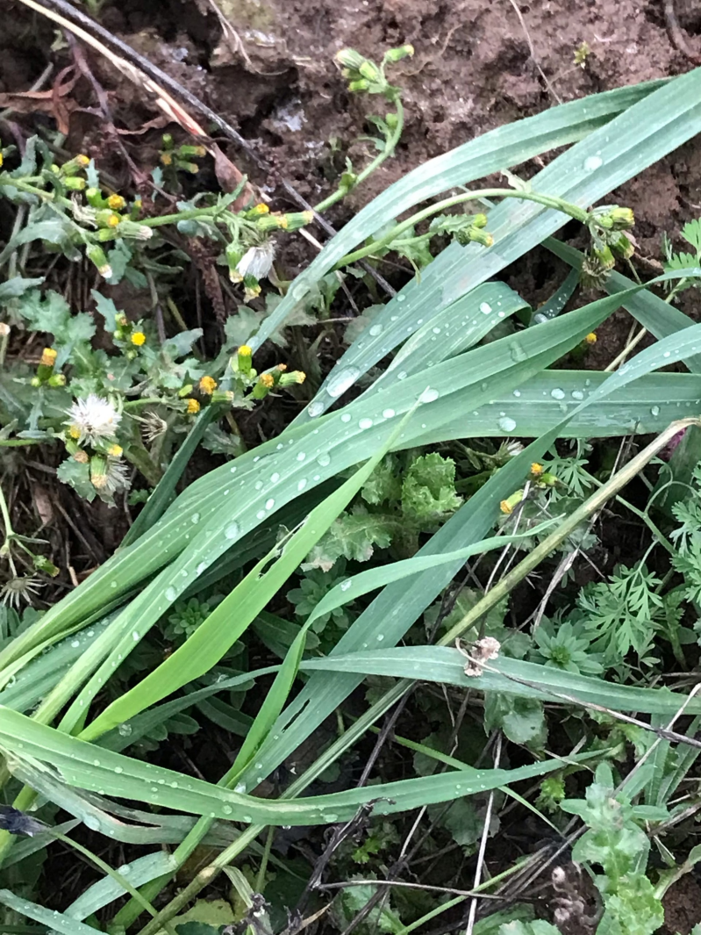
Пырей ползучий
Подтип: многолетние
Биогруппа: корневищные
Меры борьбы: одно-два растения можно удалить вручную, но обычно бывает необходимо
применить гербицид избирательного действия. Первую обработку проводят в конце весны, повторно участок обрабатывают месяц спустя.

Slide 12
Спасибо за внимание

